Slide 1
«Būvdarbu kvalitātes kontrole»
2024.gada 22.novembrī
Voldemārs Ēvele

Slide 2
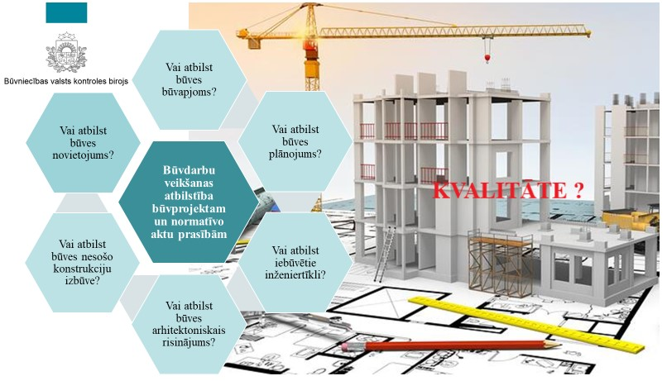

Slide 3

Vadlīnijas būvdarbu veicēja kvalitātes kontroles sistēmai
BVKB apstiprinātas 29.03.2021.
Vadlīnijas izstrādātas, ņemot vērā būvuzraudzības nozares apkopoto praksi un ieteikumus, kā arī BVKB iegūto pieredzi, veicot būvdarbu valsts kontroli. Katrā procesā ir doti konkrētu situāciju piemēri ar norādēm uz normatīvajiem aktiem un standartiem.
https://www.bvkb.gov.lv/lv/buvdarbu-valsts-kontrole-un-buvju-pienemsana-ekspluatacija
https://www.bvkb.gov.lv/lv/media/1754/download?attachment
Lai būvniecības dalībnieki būvdarbu laikā pareizi izpildītu KKS prasības un noformētu nepieciešamo pierādījuma dokumentāciju vispirms
detalizēti jāiepazīstas ar KKS vadlīnijām ! (18 lapas)

Slide 4
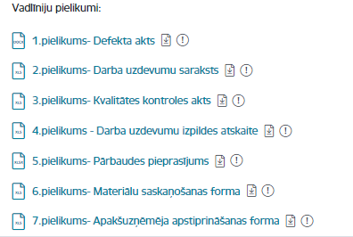
Vadlīnijas būvdarbu veicēja
kvalitātes kontroles sistēmai.

Slide 5
Prasības kvalitātes kontroles sistēmas izstrādāšanai
ĒBN 124. Par būvdarbu kvalitāti ir atbildīgs būvdarbu veicējs. Būvdarbu kvalitāte nedrīkst būt zemāka par Latvijas būvnormatīvos un attiecīgajos standartos, apbūves noteikumos un citos normatīvajos aktos vai būvdarbu līgumā noteiktajiem būvdarbu kvalitātes rādītājiem. Būvdarbu izpildes kvalitātes prasības projektētājam jāfiksē katrā būvprojekta daļā, kurā normatīvi un standarti paredz prasības būvdarbu izpildei. Par to atbildīgajam būvprojekta daļas projektētājam jāpārliecinās pirms apliecinājuma parakstīšanas būvprojektā. Šī būvprojekta __________daļas risinājumi atbilst Latvijas būvnormatīvu un citu normatīvo aktu un Eiropas Savienības dalībvalstu nacionālo standartu un būvnormatīvu tehniskajām, kā arī tehnisko vai īpašo noteikumu prasībām.
Šobrīd Ekonomikas ministrijā tiek izskatīti priekšlikumi grozījumiem noteikumos Nr.500 “Vispārīgie būvnoteikumi” un attiecībā uz Kvalitātes kontroli attiecas ka DVP jāiekļauj:
1. norādes uz būvprojektā definētajām būves kvalitātes prasībām un nepieciešamajām kvalitātes kontroles pārbaudēm;
2. veikto būvdarbu kvalitātes kontroli un to nodošanas – pieņemšanas procedūru (izpildes dokumentāciju);
3. informāciju par būvdarbu pieņemšanas aktiem, to sarakstu;
Kopumā tas nozīmēs, ka DVP būs jāiekļauj kvalitātes kontroles sistēmas (KKS) sadaļa, ar pilnu aprakstu, ko varēja un var darīt jau tagad un daudzi būvuzņēmēji tā jau dara.
Būvdarbu kvalitātes kontroles sistēmu katrs uzņēmums izstrādā atbilstoši savam profilam, veicamo darbu veidam un apjomam. Būvdarbu kvalitātes kontrole ietver (ĒBN 125.p; AIBN 117.p; ACuIBN 132.p) :
būvdarbu veikšanas dokumentācijas, piegādāto būvizstrādājumu un konstrukciju, ierīču, mehānismu un līdzīgu iekārtu sākotnējo kontroli;
(kontrole pirms būvdarbiem)
2. atsevišķu darba operāciju vai darba procesu tehnoloģisko kontroli;
(kontrole būvdarbu laikā)
3. pabeigtā (nododamā) darba veida vai būvdarbu cikla (konstrukciju elementa) noslēguma kontroli
(pabeigtu būvdarbu (etapu) kontrole)

Slide 6
Kvalitātes kontrole pirms būvdarbiem
(būvdarbus uzsākot) 1/2
Atbildīgo personu un būvspeciālistu noteikšana un pārbaude.
  Pirms būvdarbu uzsākšanas būvdarbu veicējs kvalitātes nodrošināšanas plānā norāda visu būvniecības dalībnieku pārstāvjus un to pilnvaras, kas ir tiesīgi saskaņot un parakstīt noteiktu būvniecības dokumentāciju, piemēram, saskaņot būvprojekta izmaiņas, saskaņot DVP u.c
Informācijas apmaiņa un lēmumu pieņemšanas procedūras apraksts.
  Pirms būvdarbu uzsākšanas būvdarbu veicējs vienojas ar pārējiem būvniecības dalībniekiem par konkrētu informācijas apmaiņas un lēmumu pieņemšanas kārtību. Nosaka saziņas veidu, un iesaistīto personu subordināciju.
Darbinieku profesionālās kvalifikācijas noteikšana un apmācība (instruktāža).
  Būvdarbu veicējam ir pienākums nodrošināt Eirokodeksa pamatnosacījuma izpildi – Pārbauda, ka būvdarbus veic personāls, kam ir atbilstošas iemaņas un pieredze.
Atsevišķo būvdarbu veicēju un to darbinieku atbilstības pārbaude
  Tiek izvērtēta atsevišķo būvdarbu veicēju atbilstība konkrēto būvdarbu izpildei (piemēram, reģistrācija būvkomersantu reģistrā, nodarbināto būvspeciālistu atbilstoša darbības joma/ sfēra).

Slide 7
Kvalitātes kontrole pirms būvdarbiem
(būvdarbus uzsākot) 2/2
Būvizstrādājumu atbilstības pārbaude
  Kvalitātes nodrošināšanas plānā paredz vismaz pamata pārbaudes visiem objektā ievestajiem būvizstrādājumiem, pārbaudot ražotāja deklarētos kvalitātes atbilstības dokumentus, tajos norādītos ražošanas standartus, kritērijus un īpašības, ja būvprojektā vai citos dokumentos nav izvirzītas papildu pārbaudes. (EĪD. Inspicēšanas deklarācijas, CE, tehnisko datu lapas.)
  Neatbilstību un defektu konstatēšanas un novēršanas kārtība
  Kvalitātes nodrošināšanas plānā norāda kritērijus neatbilstību un defektu gradācijai un to novēršanas secību, ņemot vērā noteikto gradāciju.
  Būvprojekta izmaiņas, rasējumu uzturēšana un būvniecības dalībnieku rīcība
  Būvdarbu veicējs kvalitātes nodrošināšanas plānā apraksta kārtību (identificējot atbildīgās personas), kādā būvniecības procesa dalībnieki vienojas par nepieciešamo būvprojekta izmaiņu izstrādi, nepieciešamības gadījumā organizē to ekspertīzi, saskaņo vai iesniedz būvvaldei informācijai

Slide 8
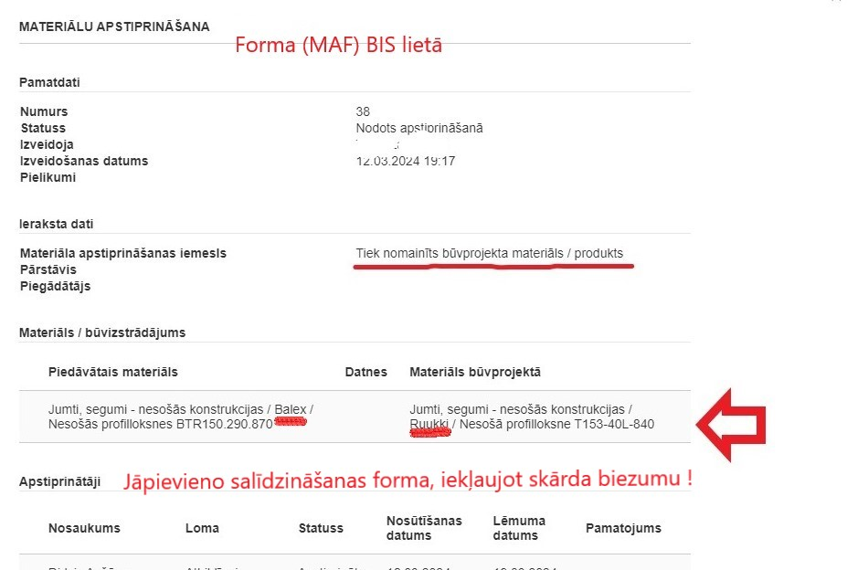
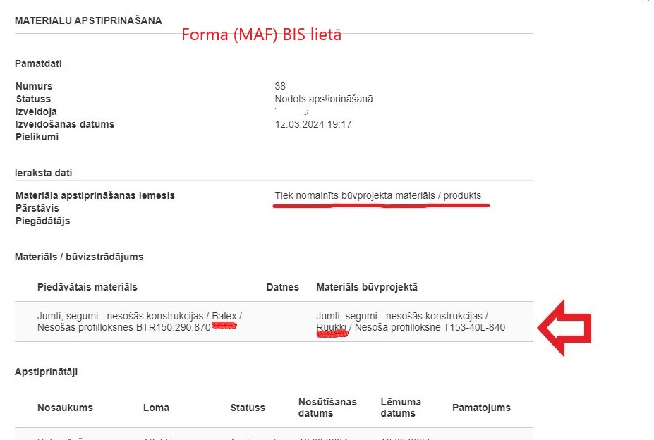
MAF noformēšana BIS būvdarbu žurnālā. Paraugs.

Slide 9
Kvalitātes kontrole būvdarbu laikā
Objekta kvalitātes nodrošināšanas plāns
  Lai nodrošinātu kvalitātes nodrošināšanas plāna pārskatāmību, un ņemot vērā paredzēto būvdarbu apjomu, izstrādājot kvalitātes kontroles plānu, tajā jāfiksē būvprojektā definētās prasības, kuras ieteicams sagrupēt, piemēram, izveidojot pārbaudāmo būvdarbu veidu sarakstu jeb pārbaužu programmu, kurā iekļauj pārbaužu darba aprakstus un kontroles shēmas.
  Pie vispārīgām prasībām objektam, kas ietekmē nesošās konstrukcijas un būves drošumu, norāda informāciju, kas raksturo kopējo būvniecības ieceri un plānotos būvdarbus.
  Prasības atsevišķām (nesošajām dzelzsbetona, tērauda, koka) konstrukcijām, prasības apdares darbiem, prasības klona grīdām, prasības inženierkomunikāciju izbūvei.
  Pārbaudāmie būvdarbu veidi un apjomi
  pārbaudāmos būvdarbu veidus un apjomus norāda, ņemot vērā būvdarbu izpildes standartus, būvmateriālu ražotāju tehnoloģiskos aprakstus un būvprojektā esošos norādījumus

Slide 10
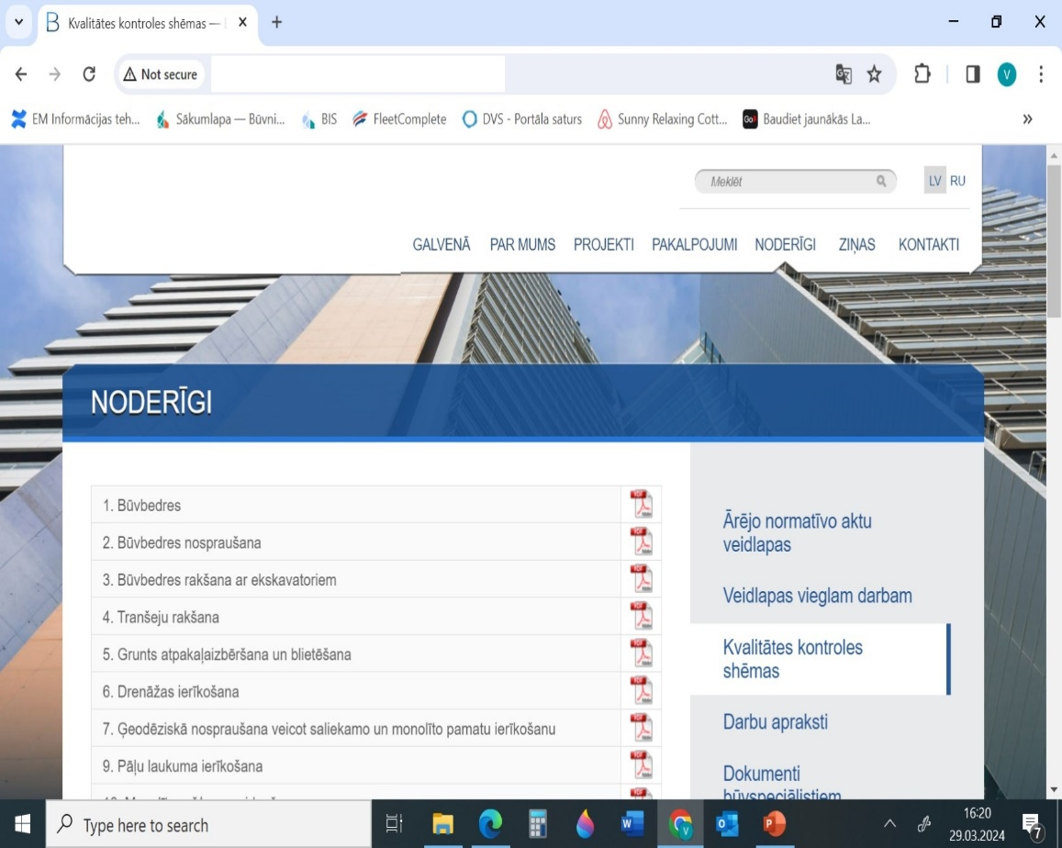
Kvalitātes kontrole būvdarbu laikā
Pārbaudāmie būvdarbu veidi un apjomi
Galvenais , kā arī atsevišķo būvdarbu veicējs izstrādā un kvalitātes kontroles sistēmas sastāvā (KKS) iekļauj kvalitātes nodrošināšanas plānus pa darbu veidiem, kuri balstīti uz kvalitātes kontroles sistēmā minētajiem procesiem (kvalitātes nodrošināšanas plānu var un ir būtiski) iekļaut darbu veikšanas projektā - DVP).
Veicot būvdarbu kontroli esam konstatējuši, ka vadošo būvuzraudzības uzņēmumu mājas lapās ir ievietotas KKS pārbaudes veidlapas pa būvdarbu veidiem - kvalitātes kontroles shēmas, darbu apraksti, pielaižu robežas, kas ir labs piemērs lai lielākai daļai būvdarbu veicēju mājas lapās arī tādas būtu pieejamas gan atbildīgā būvdarbu veicēja, gan apakšuzņēmēju darbu kvalitātes kontroles izpildei un atskaišu ievietošanai būvdarbu žurnālā.

Slide 11
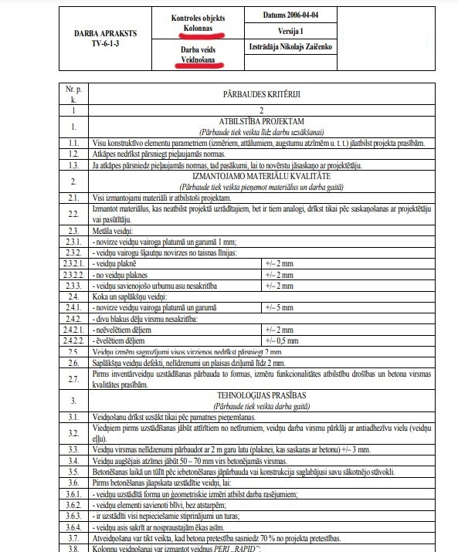
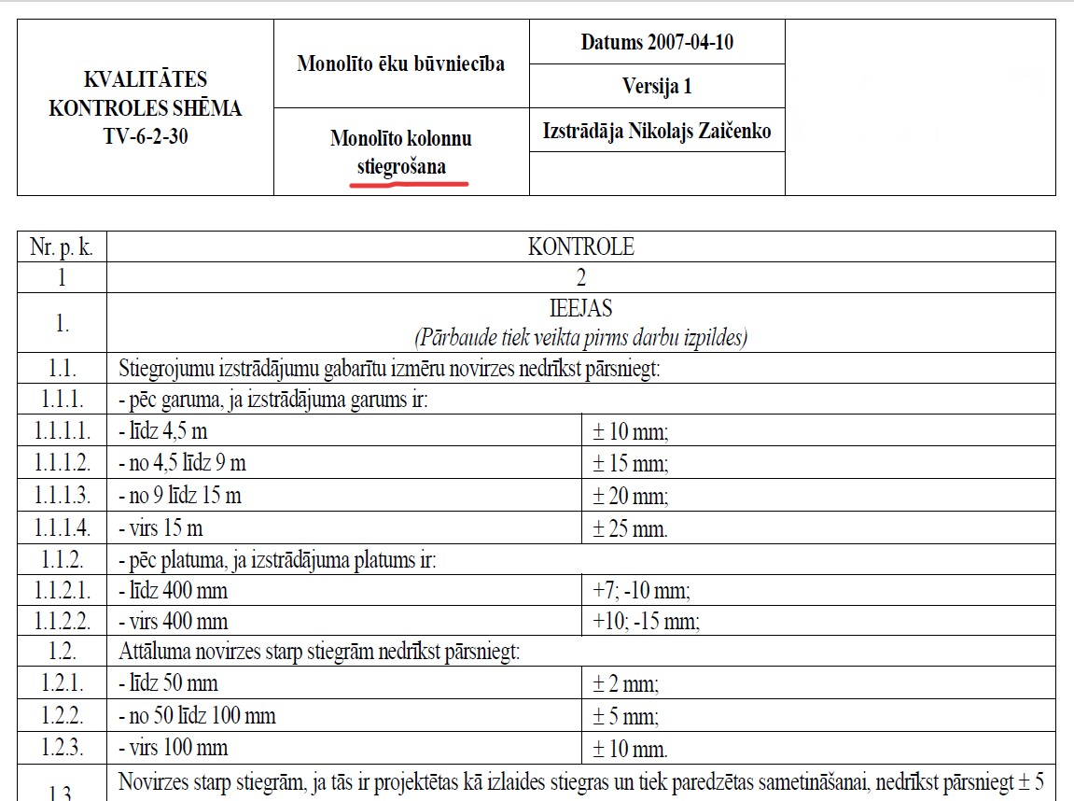
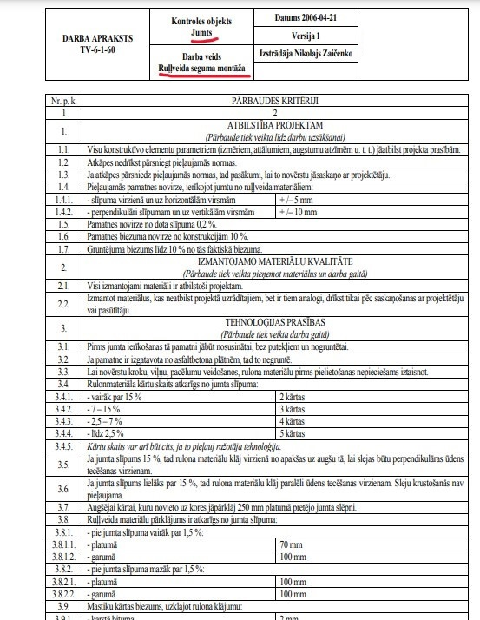
Kvalitātes kontrole būvdarbu laikā
Piemēri kvalitātes pārbaudēm:
1. Kolonnu veidņošanai; 2. kolonnu stiegrošanai; 3. jumta ruļveida seguma montāžai

Slide 12
Kvalitātes kontrole būvdarbus pabeidzot
(noslēguma kontrole)
Pārbaudes veic atbildīgais būvdarbu vadītājs vai nozīmēta vai norīkota persona, kad fiziski visi būvdarbu veida darbi ir pabeigti
  pārbaudes ietvaros pārliecinās, vai ir sagatavota visa dokumentācija par pārbaužu programmā iekļautajiem būvdarbiem
Pārbaudi dokumentē - sagatavo pārbaužu programmas atskaiti.
  pārbaužu programmas atskaiti būvdarbu veicējs var izmantot kā pierādījumu paredzēto KKS prasību izpildei – būvprojektā, standartos, būvmateriālu ražotāju tehnoloģiskos aprakstos vai citos dokumentos minēto prasību izpildi, kā arī kā apliecinājumu labas prakses principu ievērošanai.
  Kopumā KKS noslēguma kontrolē noformē DVP plānā fiksētos segto un nozīmīgo konstrukciju aktus ar pielikumiem no būvprojekta un KKS pārbaužu pierādījuma dokumentācijas.

Slide 13
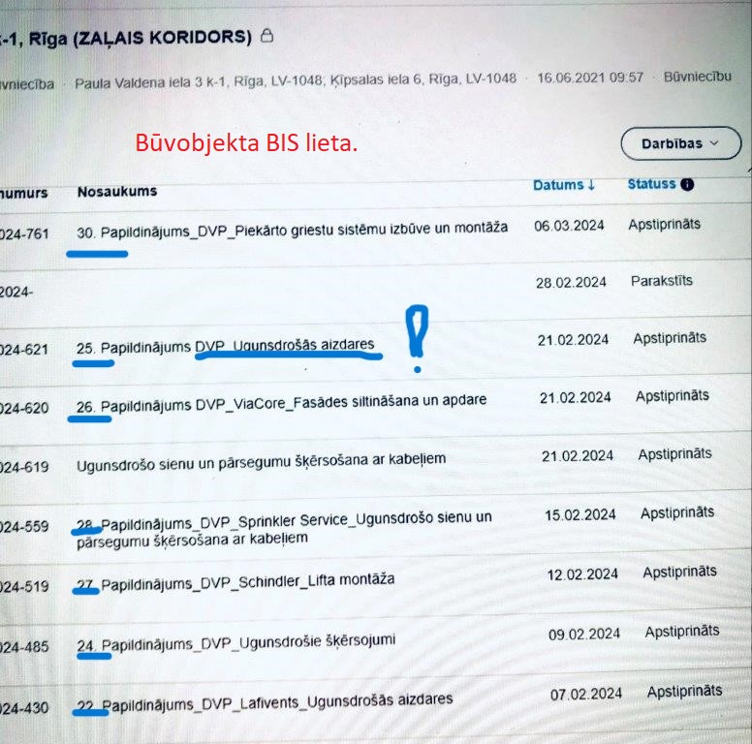
Piemērs DVP pielikumiem pa būvdarbu veidiem pie BIS lietas, iekļaujot KKS.

Slide 14
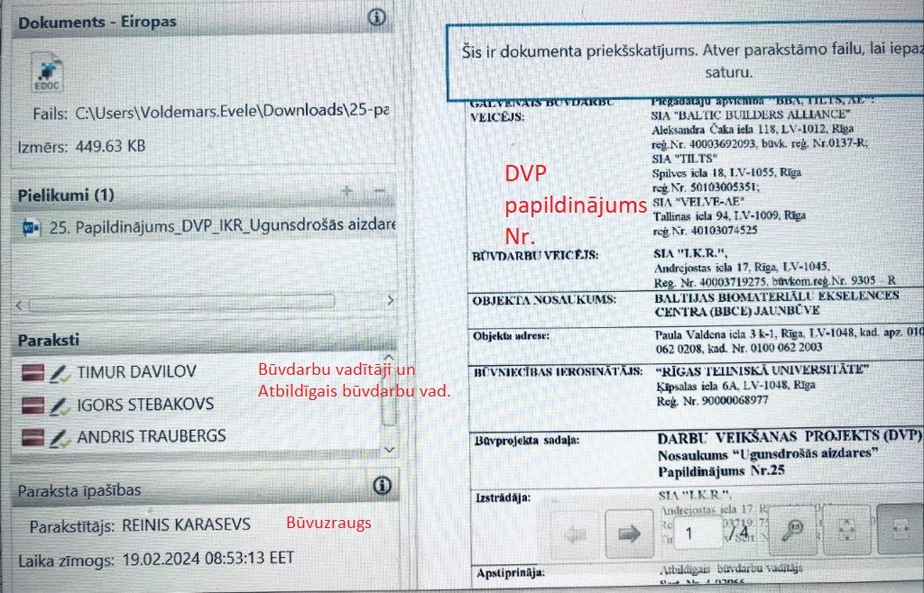
Piemērs DVP pielikumiem pa būvdarbu veidiem pie BIS lietas, iekļaujot KKS.
Dokumentus, tai skaitā DVP, BIS lietā jāpievieno izmanotojot strukturētos iesniegumus BIS, kurus var saskaņot BIS PDF vai citos formātos, vai tikai edoc formātā.

Slide 15
Būvniecības dalībnieku atbildība.
Atbildīgais būvdarbu vadītājs būvobjektā organizē, vada un kontrolē darbu izpildes gaitu, parakstoties BŽ (VBN pielikums Nr.5). Kā pamats būvdarbu vadīšanai un kontrolēšanai ir akceptētais būvprojekts un saskaņotai DVP, tai skaitā būvdarbu sākotnējās, tehnoloģiskās un nobeiguma kvalitātes kontroles vadīšanai, kā arī KKS veikto kontroles pierādījumu dokumentācijas pievienošana BŽ.
Atbildīgā būvdarbu vadītāja atbildība noteikta VBN punktos 99 un 100 ar apakšpunktiem, tai skaitā punktu 100.9, kas nosaka, ka nevar pieļaut Apliecinājuma par būves gatavību ekspluatācijai parakstīšanu bez kontrolējamās būvdarbu izpilddokumentācijas pārbaudes! Tai skaitā KKS dokumentācijas.
Galvenais būvdarbu veicējs būvobjektā organizē un kontrolē būvdarbu izpildi atbilstoši DOP, darba aizsardzības plānam un DVP, būvdarbos iesaistīta tikai atbilstošas kvalifikācijas būvdarbu izpildītājus (būvkomersantu reģ. Nr. sertifikātu Nr.), nodrošina, ka tiek izmantoti tikai būvizstrādājumi, kuriem ir ražotāja atbilstību apliecinošie dokumenti;
Galvenā būvdarbu veicēja atbildība noteikta VBN punktā 93 ar apakšpunktiem.
Atbildīgais būvuzraugs būvobjektā kontrolē būvdarbu izpildes atbilstību normatīvajiem aktiem, tai skaitā veic būvdarbu sākotnējās, tehnoloģiskās un nobeiguma kvalitātes kontroli, noformējot pierādījuma dokumentus, par ko veic ierakstus un parakstās BŽ, kā arī veic norādījumu ierakstu kontroli un atzīmi BŽ. Atskaiti par būvdarbu kvalitātes kontroli pievieno Atskaitei par būvuzraudzības plāna izpildi.
Atbildīgā būvuzrauga atbildība noteikta VBN punktā 125 ar apakšpunktiem, tai skaitā 125.21 - parakstīt vai būvniecības informācijas sistēmā apstiprināt apliecinājumu par būves gatavību ekspluatācijai, ja objekts ir realizēts atbilstoši būvprojektam un ir izpildīti šo noteikumu 125.9. apakšpunktā noteiktajā kārtībā izteiktie būvuzrauga norādījumi. (Nepieļaut Apliecinājuma parakstīšanu bez kontrolējamās būvuzrauga dokumentācijas un būvdarbu izpilddokumentācijas pārbaudes!)
Atbildīgais autoruzraugs būvobjektā kontrolē būvdarbu izpildes atbilstību būvprojektam, tai skaitā būvprojektā fiksētajām kvalitātes kontroles prasībām, ko nosaka standarti, par ko veic ierakstus un parakstās BŽ, kā arī veic norādījumu ierakstu kontroli un atzīmi BŽ.
Atbildīgā autoruzrauga atbildība noteikta VBN punktos 107; 113 ar apakšpunktiem un 116, kas arī nosaka, ka nevar pieļaut Apliecinājuma parakstīšanu bez autoruzrauga kontrolējamās un būvdarbu izpilddokumentācijas pārbaudes!
Notes:
Kādi būvniecības dalībniekiem pienākumi saistībā ar būvdarbu žurnālu
VBN 6 prim punktā - Būvniecības ierosinātājs būvniecības informācijas sistēmā nodrošina būvprojekta vadītājam un atbildīgajam būvuzraugam, kā arī citām personām atbilstoši noslēgtajiem līgumiem piekļuves tiesības konkrētajai būvniecības lietai

Slide 16
Būvniecības valsts kontroles biroja
KKS veiktas pārbaudes būvlaukumā
BVKB ir veicis KKS pārbaudes būvobjektos, noformējot pārbaudes aktus.
KKS PĀRBAUDES AKTĀ iekļautie kritēriji :
2. | Vai ir identificētas būvprojektā definētās prasības, iegūti izejas dati DVP sagatavošanai. Vai ir norīkotas par kvalitātes kontroli sistēmu kvalificētas atbildīgās personas papildus atbildīgajam būvdarbu vadītājam, atbildīgajam autoruzraugam un atbildīgajam būvuzraugam ? T.sk.:
2.1. | Identificētas būvprojektā noteiktās vispārīgās prasības, kas ietekmē būves nesošās konstrukcijas un būves drošumu
2.2. | Identificētas būvprojektā noteiktās kvalitātes kontroles pārbaudes
2.3. | Noteiktas prasības nesošajām dzelzsbetona konstrukcijām, piemēram, izbūves klase, pielaižu klase, prasības konstrukcijas virsmai utml.
2.4. | Noteiktas prasības tērauda konstrukcijām, piemēram, izbūves klase, pielaižu klase, metinājumu klase, ekspluatācijas kategorija, izgatavošanas kategorija, korozivitātes klase iekštelpās/ārtelpā, pārklājumu kalpošanas laiks, ugunsizturība utml.
2.5. | Noteiktas prasības koka konstrukcijām, piemēram, stiprības klase, pielaides utml.
2.6 | Noteiktas prasības mūra konstrukcijām, piemēram, izpildes pielaides, ārējās iedarbības klase utml.
3. | Noteiktas atbildīgās personas un būvspeciālisti
4. | Nodrošināta atsevišķo būvdarbu veicēju (apakšuzņēmēju) un to darbinieku atbilstības pārbaude
5. | Noteiktas informācijas apmaiņas un lēmumu pieņemšanas procedūras, piemēram, KKS izstrādāto formu akceptēšana un saskaņošana, vai tiek izmantota elektroniska būvdarbu kontroles sistēma
7. | Nodrošināta būvizstrādājumu atbilstības pārbaude
8. | Noteikta neatbilstību un defektu konstatēšanas, darbu nodošanas procedūra
9. | Noteikti nepieciešamie SDA un NKPA
10. | Noteikta procedūra būvprojekta izmaiņu veikšanai, detalizētāku rasējumu izstrādei
11. | Citas uzņēmuma KKS iekļautās prasības

Slide 17
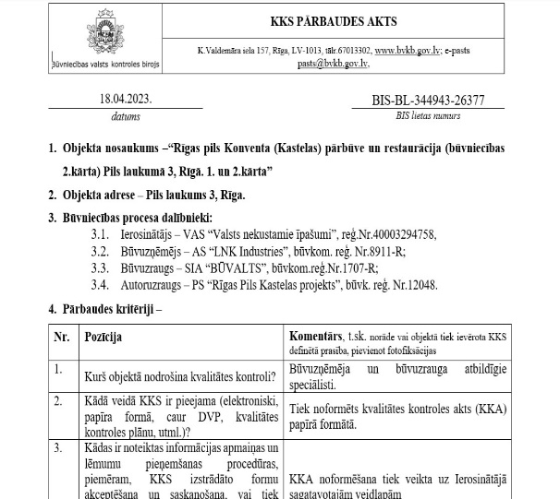
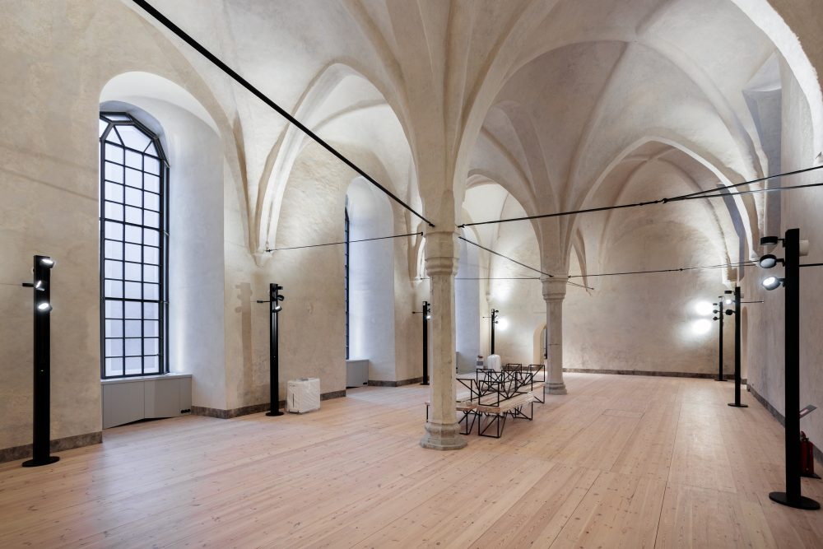
Būvniecības valsts kontroles biroja
KKS veiktas pārbaudes būvlaukumā
BVKB izlases kārtībā veic KKS pārbaudes būvobjektos, noformējot pārbaudes aktus. Prakse pierāda, ka objekti, kuros būvuzņēmumi izpilda kvalitātes kontroles prasības iekļūst starp labākajām gada būvēm, kas arī pierāda KKS pielietošanas nozīmi.
Rīgas pils Konventa pārbūve un restaurācija Pils laukumā 3, Rīgā. Pasūtītājs VAS VNĪ. Projekts Rīgas Pils Kastelas projekts (MARK ARHITEKTI UN SUDRABA ARHITEKTŪRA). Būvnieks LNK Industries. Būvuzraudzība Būvalts.

Slide 18
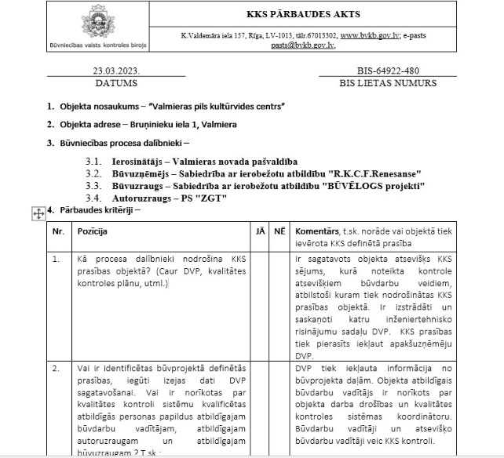

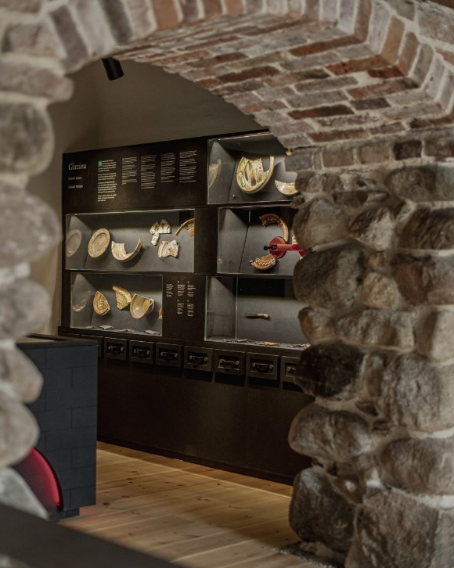
Būvniecības valsts kontroles biroja
KKS veiktas pārbaudes būvlaukumā
BVKB izlases kārtībā veic KKS pārbaudes būvobjektos, noformējot pārbaudes aktus. Prakse pierāda, ka objekti, kuros būvuzņēmumi izpilda kvalitātes kontroles prasības iekļūst starp labākajām gada būvēm, kas arī pierāda KKS nozīmi.
Valmieras pils kultūrvides centrs, Bruņinieku iela 1, Valmierā. Pasūtītājs Valmieras novada dome. Projekts ZGT. Būvnieks R.K.C.F.Renesanse. Būvuzraudzība BŪVĒLOGS projekti.

Slide 19
Paldies par uzmanību!
Vairāk informācijas
www.bvkb.gov.lv

